Slide 1
一般说来, 低阶行列式的计算比高阶行列式的计算要简便, 于是, 我们自然地考虑把高阶行列式表示成低阶行列式的问题. 下面介绍行列式的另一重要性质, 即行列式按行(列)展开的法则就解决了这一问题. 为此, 先引入余子式和代数余子式的概念.
§1.5 行列式按某行(列)展开定理

Slide 2





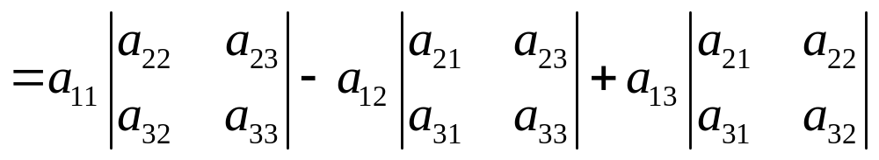
一、余子式与代数余子式
例如

Slide 3
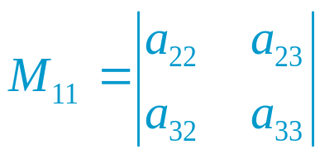
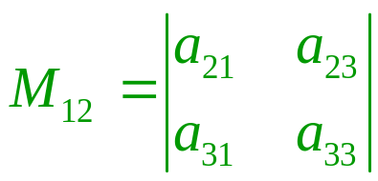
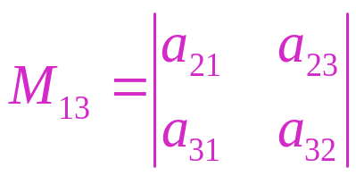

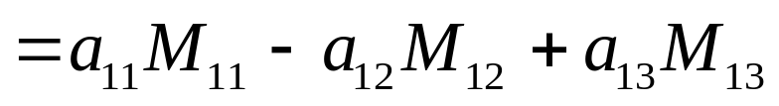
记：
称为元素a₁₁的余子式，为三阶行列式划去第一行第一列元素后剩下的二阶行列式。
称为元素a₁₂的余子式，为三阶行列式划去第一行第二列元素后剩下的二阶行列式。
称为元素的a₁₃的余子式，为三阶行列式划去第一行第三列元素后剩下的二阶行列式。
因此

Slide 4









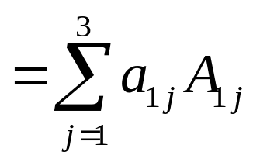
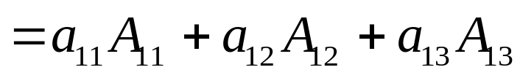
记：
称为元素a₁₁的代数余子式。
称为元素a₁₂的代数余子式。
称为元素a₁₃的代数余子式。
因此，
从上式可以看出，三阶行列式等于第一行的所有元素
分别乘上它们相应的代数余子式的和。

Slide 5
问题：三阶行列式中除了第一行元素外，其它行的元素有无余子式和代数余子式呢？而且对于其他行（列）是否有同样的结果呢？
三阶行列式的所有元素均存在余子式和代数余子式。三阶行列式中去掉第 i 行第 j 列剩下元素按原来次序组成的2阶行列式记为 M_{ij} 称为 元素a_{ij}的余子式.
而 A_{ij} =(−1)^{i+j} M_{ij} 称为a_{ij}的代数余子式。

Slide 6
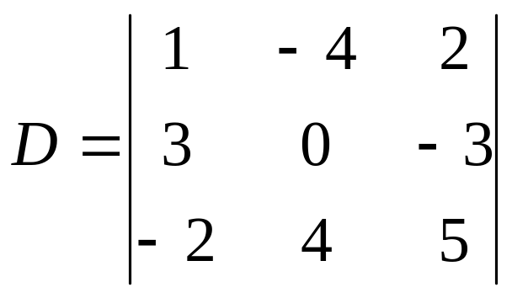
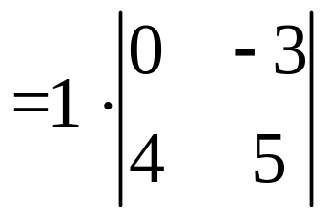
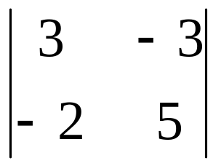
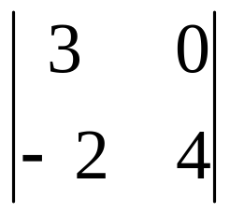
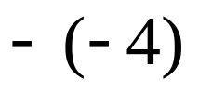





例 计算三阶行列式
解：
D

Slide 7
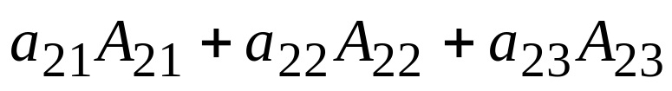
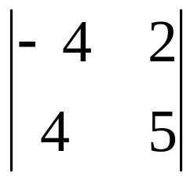
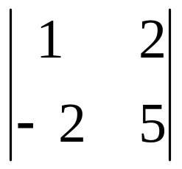
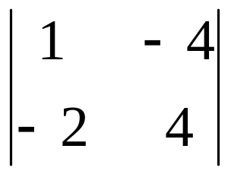



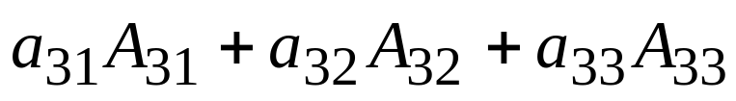
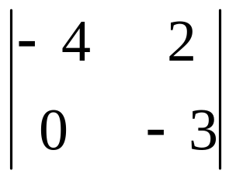
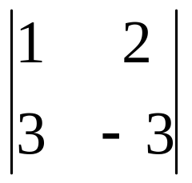
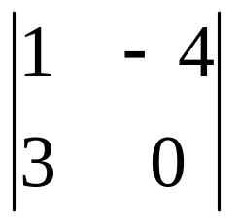



还可看出
= 84
+ 0
−12
=72
=D,
= −24
+36
+60
=72
=D,

Slide 8
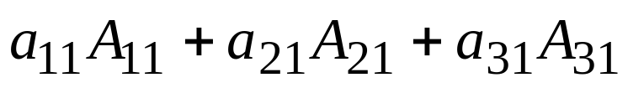
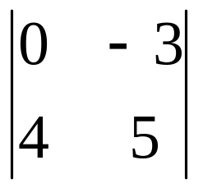



以及
= 12
+84
−24
=72
=D .

Slide 9
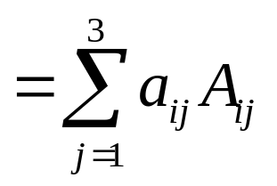
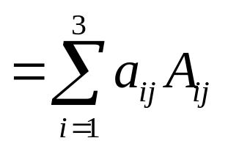
三阶行列式不仅各元素均存在余子式和代数余子式，而且它均等于某行或某列的所有元素乘上其对应的代数余子式的和：
按第i行展开(i=1,2,3)
按第j列展开(j=1,2,3)

Slide 10
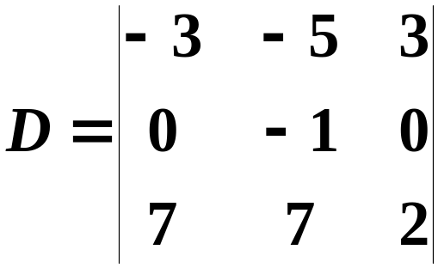
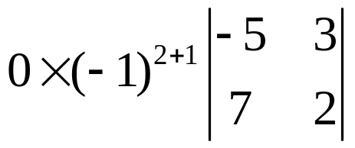
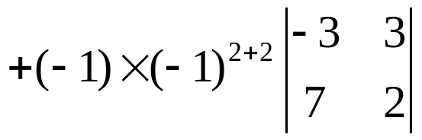
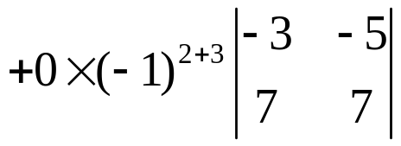



例 计算行列式
解:
按第二行展开，得
注: (1)如果行列式某行或某列元素只有一个非0，其余元素均为0，则行列式等于该元素乘以相应的代数余子式。
(2) 尽量选择按零元素较多的行或列展开。

Slide 11
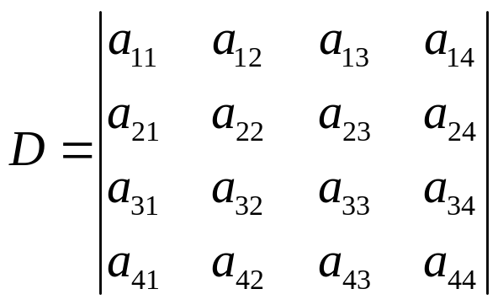
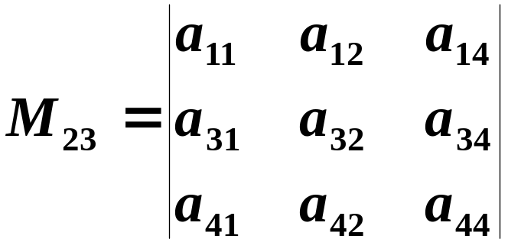
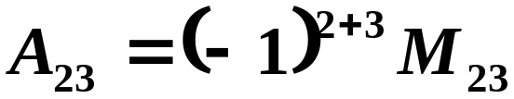

问题：对任意n阶行列式是否存在相应的概念呢？
在n阶行列式中，把元素a_{ij}所在的第i行和第j列划去后，留下来的n -1阶行列式叫做元素a_{ij}的余子式，记作M_{ij}
记 A_{ij} =(−1)^{i+j} M_{ij} 称为a_{ij}的代数余子式。
例如

Slide 12
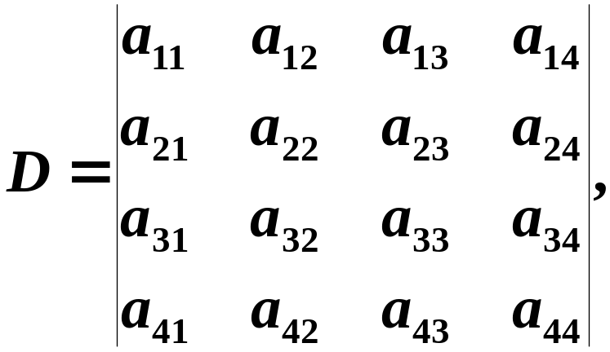
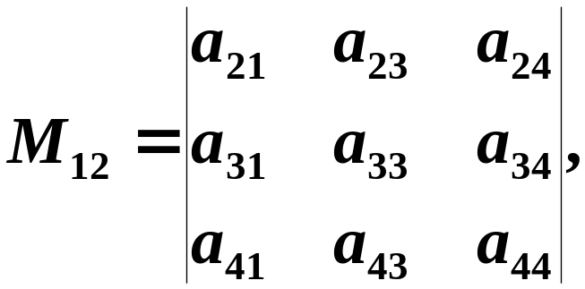
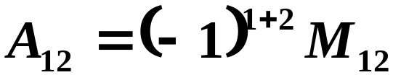


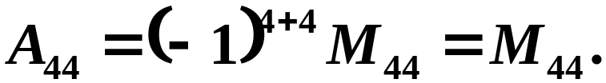
注意：
(1)行列式的每个元素分别对应着一个余子式
和一个代数余子式.
(2)行列式D的元素a_{ij}的余子式M_{ij}或代数余子式A_{ij}与D的第i行元素和第j列元素没有关系, 特别与元素a_{ij}的大小和符号均无关.

Slide 13
定理(展开定理) 行列式D等于它的任意一行（列）的各元素与其对应的代数余子式的乘积之和.
性质5：把行列式的某一列（行）的各元素乘以同一数然后加到另一列(行)对应的元素上去，行列式值不变．
可以根据行列式的特点，利用行列式性质5把某行（列）化成只含一个非零元素，然后按该行（列）展开。处理的过程中尽量选取含0比较多的行(或列)或比较好处理的行(或列) 。展开一次，行列式降低一阶，对于阶数不高的数字行列式本法有效。(降阶法)

Slide 14
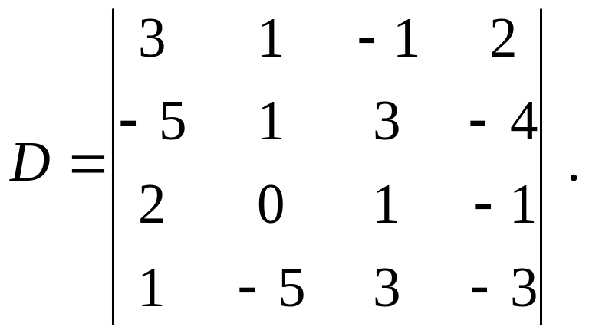
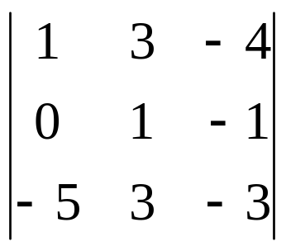
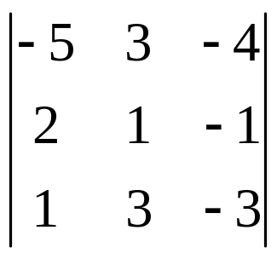


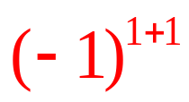

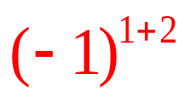
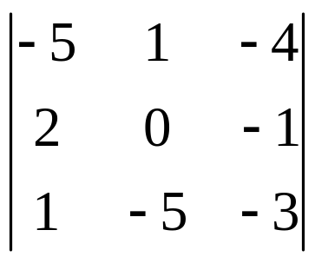
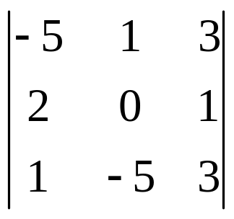

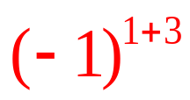

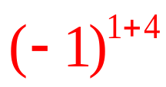
例. 计算
解法1：(直接展开)从第一行展开得

Slide 15
=3(−3 + 0 + 15 − 20 + 3 + 0) − (15 −24 −3 + 4 −15 + 18) −(0+40 −1 −0+25+6) − 2(0−30+1−0−25−6)
= −15 +5 −70+120=40.
注：
化为三阶行列式之后，可以用对角线法则，或运用行列式的性质化为三角行列式，也可以再次运用展开式定理把三阶行列式降阶为二阶行列式再计算。

Slide 16
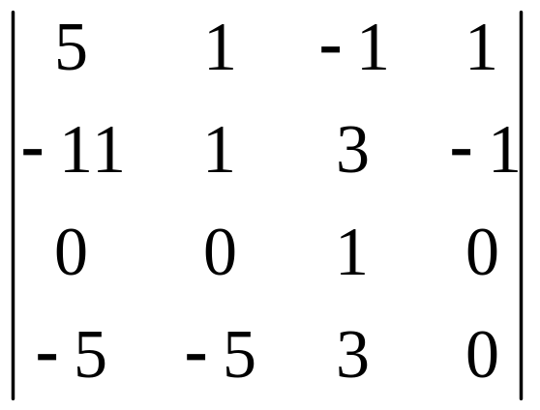
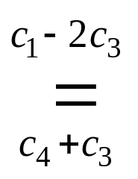
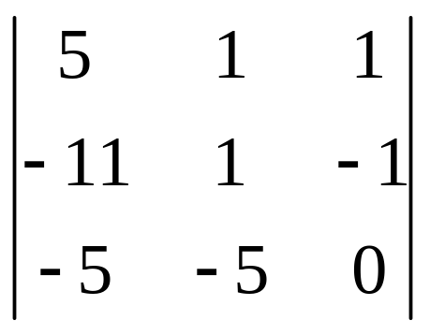

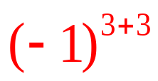
解法2： (先利用行列式的性质把某行或某列化为只含一个非0元素后再用展开式定理)处理第三行得
该行为
零元素
最多的
行

Slide 17
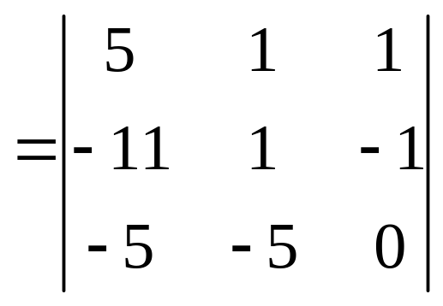
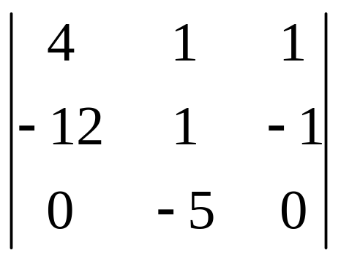


注：可以再次运用展开式以达到降阶的目的。

Slide 18







例 计算n阶行列式
解: 将行列式按第一行展开，得

Slide 19


例 计算 阶范德蒙德(Vandermonde)行列式
结果要牢记！！！

Slide 20


Slide 21


Slide 22

推论 行列式任一行（列）的元素与另一行（列）的对应元素的代数余子式乘积之和等于零，即
证:
把行列式D= |a_{ij} |按第j行展开，有

Slide 23



把a_{jk}换成a_{ik} (k=1,…,n),可得
相同
当i≠j时，
同理

Slide 24



关于代数余子式的重要性质

Slide 25


二、小结
1. 行列式按行（列）展开法则是把高阶行列式的计算化为低阶行列式计算的重要工具.

Slide 26




回顾：引出cramer法则
对于二元线性方程组
若系数行列式
则方程组解为：

Slide 27



三元线性方程组
若系数行列式

Slide 28






则三元线性方程组的解为:

Slide 29



三、Cramer法则
设含有n个未知量n个方程的线性方程组一般形式为:
方程数等于未知数个数
其中 a_{ij}(i,j=1,2,…,n) 称为方程组的系数;
b_{j}(j=1,2,…,n)称为常数项.
特别地， b_{j}=0( j=1,2,…,n) 称为n元齐次线性方程组 .
记作

Slide 30



由系数a_{ij}(i,j=1,2,…,n)构成的行列式:
叫做方程组的系数行列式 ．
第j列
(j=1,2,…,n)

Slide 31

要先判断系数行列式是否不为0!
克莱姆（Cramer）法则
定理 如果线性方程组(Ⅰ)式的系数行列式D≠0,那么它有唯一解,其解为:
主要在于解行列式
推论 若齐次线性方程组(Ⅱ)的系数行列式D≠0 则它只有唯一零解．
如果齐次线性方程组(Ⅱ)有非零解(无穷多解)，则它的系数行列式等于零．

Slide 32







例 求一个三次多项式 ，使得
解： 设三次多项式为
则有:
其中 看作未知量

Slide 33






其系数行列式
且有:
则:

Slide 34





例 用克拉默法则解方程组
解：

Slide 35











Slide 36








Slide 37




例 判定齐次线性方程组
推论： 若齐次线性方程组(Ⅱ)的系数行列式D≠0 ，则它只有唯一零解．
是否仅有零解.
解: 计算系数行列式

Slide 38







所以方程组仅有零解.

Slide 39



例 如果齐次线性方程组有非零解, k应取何值?
解:
如果齐次线性方程组(Ⅱ)有非零解，则它的系数行列式等于零．

Slide 40








如果方程组有非零解, 则D=0, 即k=1.

Slide 41


定理(拉普拉斯展开定理) 设k是小于n的正整数，在n阶行列式D中取定k行（或k列）.元素来自这k行（k列）所有的k阶子式和他们各自的代数余子式乘积之和等于行列式D.
易知，元素来自取定的k行的k阶子式共有 个，把它们记做M_{i}(i=1,2,…,t),并把M_{i}的代数余子式用A_{i}来表示，则定理肯定的是

Slide 42



例 证明：n+k阶行列式
其中

Slide 43
三、小结
1. 用克拉默法则解方程组的两个条件
(1)方程个数等于未知量个数;
(2)系数行列式不等于零.
2. 克拉默法则建立了线性方程组的解和已知的系
数与常数项之间的关系.它主要适用于理论推导.

Slide 44






解:
例 讨论当k为何值时
第一列为零元素最多的列
当k≠1且k≠2且k≠–2时此行列式不等于0.

Slide 45



思考题
求第一行各元素的代数余子式之和

Slide 46



思考题解答
解：
第一行各元素的代数余子式之和可以表示成

Slide 47






例 问λ取何值时，齐次方程组
有非零解？
解：
齐次方程组有非零解，则D=0
所以λ=0, λ=2 或λ=3 时齐次方程组有非零解.

Slide 48






例 问λ,μ取何值时，齐次方程组
有非零解？
解：
要有非零解，系数行列式D=0
即λ=1或μ=0时，齐次方程组有非零解。

Slide 49
思考题
当线性方程组的系数行列式为零时,能否用克拉默
法则解方程组?为什么?此时方程组的解为何?

Slide 50
思考题解答
不能,此时方程组的解为无解或有无穷多解.

